Slide 1
MATLAB 程式設計入門篇
三維立體繪圖
修改自張智星教授講義
jang@cs.nthu.edu.tw
http://www.cs.nthu.edu.tw/~jang
清大資工系 多媒體資訊檢索實驗室

Slide 2
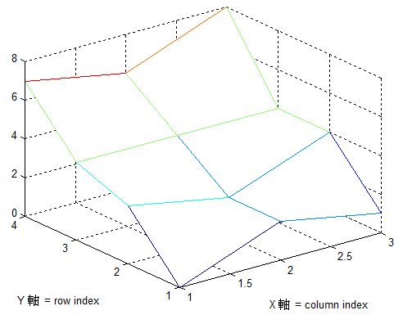
基本立體繪圖指令
mesh：可畫出立體的「網狀圖」
z = [0 2 1; 3 2 4; 4 4 4; 7 6 8];
mesh(z);
xlabel('X 軸 = column index');
ylabel('Y 軸 = row index');
 | x = 1 | x = 2 | x = 3
y = 1 | 0 | 2 | 1
y = 2 | 3 | 2 | 4
y = 3 | 4 | 4 | 4
y = 4 | 7 | 6 | 8

Slide 3
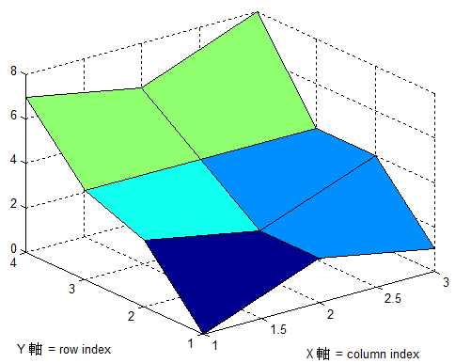
基本立體繪圖指令
surf：可畫出立體的「曲面圖」
z = [0 2 1; 3 2 4; 4 4 4; 7 6 8];
surf(z);
xlabel('X 軸 = column index');
ylabel('Y 軸 = row index');
 | x = 1 | x = 2 | x = 3
y = 1 | 0 | 2 | 1
y = 2 | 3 | 2 | 4
y = 3 | 4 | 4 | 4
y = 4 | 7 | 6 | 8

Slide 4
基本立體繪圖指令
meshgrid
  產生 x 及 y（均為向量） 為基準的格子點 （grid points）
  輸出為 xx 及 yy（均為矩陣），分別代表格子點的 x 座標及 y 座標。

Slide 5
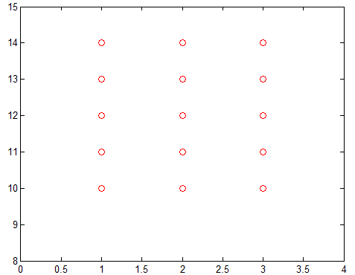
基本立體繪圖指令
範例
輸出(xx與yy的結果)
輸出
  plot(xx,yy,'ro');
  axis([0 4 8 15]);
x = [1 2 3];
y = [10 11 12 13 14];
[xx, yy] = meshgrid(x, y)
xx =
1 2 3
1 2 3
1 2 3
1 2 3
1 2 3
yy =
10 10 10
11 11 11
12 12 12
13 13 13
14 14 14

Slide 6
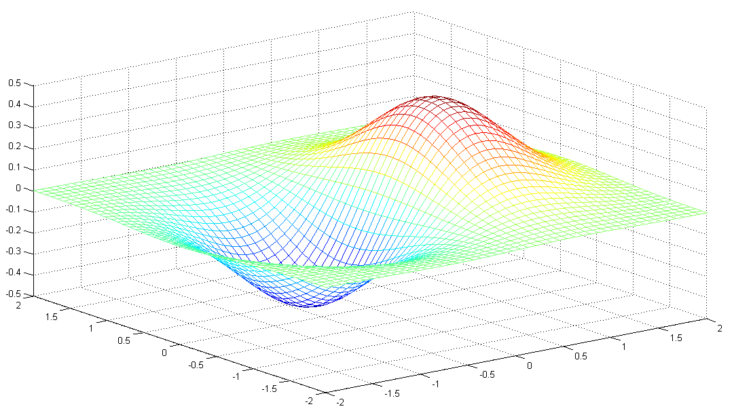
基本立體繪圖指令
以meshgrid搭配mesh
x = linspace(-2, 2, 50);
y = linspace(-2, 2, 50);
[xx, yy] = meshgrid(x, y);
zz = xx.*exp(-xx.^2-yy.^2); % 計算函數值
mesh(xx, yy, zz); % 畫出立體網狀圖

Slide 7
基本立體繪圖指令
peaks：
  為了方便測試立體繪圖，MATLAB 提供了一個 peaks 函數，可產生一個凹凸有致的曲面，包含了三個局部極大點（local maxima）及三個局部極小點（local minima）
  畫出此函數的最快方法，即是在 MATLAB 命令視窗直接鍵入 peaks，可得到下列方程式
z = 3*(1-x).^2.*exp(-(x.^2) - (y+1).^2) ...
- 10*(x/5 - x.^3 - y.^5).*exp(-x.^2-y.^2) ...
- 1/3*exp(-(x+1).^2 - y.^2)

Slide 8
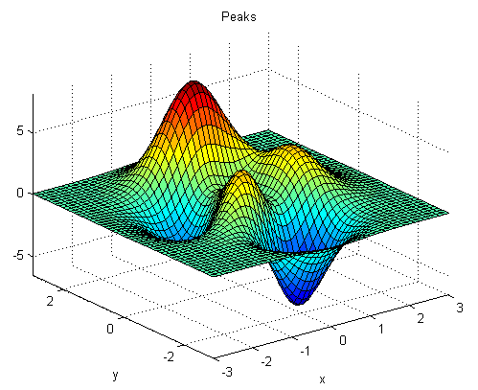
基本立體繪圖指令
peaks的圖形

Slide 9
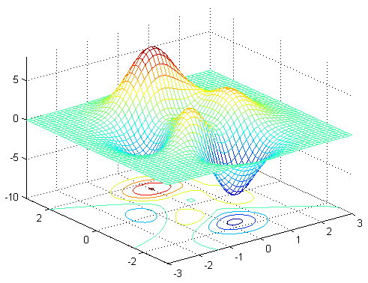
基本立體繪圖指令
meshc：可同時畫出網狀圖與「等高線」（Contours）
[x, y, z] = peaks;
meshc(x, y, z);
axis tight;

Slide 10
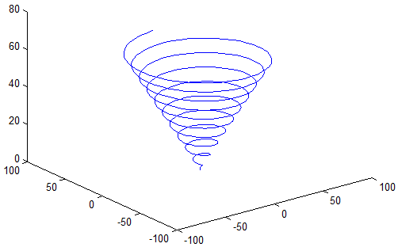
基本立體繪圖指令
plot3：可畫出三度空間中的曲線
t = linspace(0, 20*pi, 501);
plot3(t.*sin(t), t.*cos(t), t); % 畫出tsin(t), tcos(t), t 的曲線

Slide 11
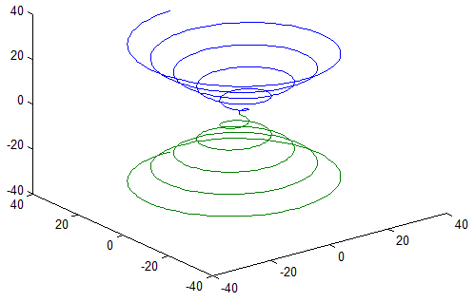
基本立體繪圖指令
plot3指令亦可同時畫出多條三度空間中的曲線
t = linspace(0, 10*pi, 501);
plot3(t.*sin(t), t.*cos(t), t, t.*sin(t), t.*cos(t), -t); % 同時畫兩條曲線

Slide 12
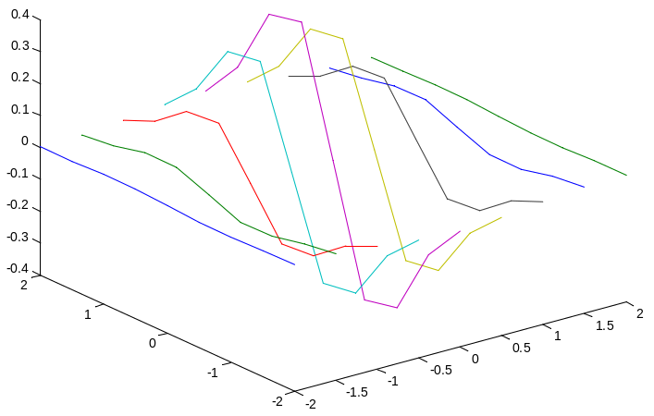
基本立體繪圖指令
如果 plot3 的輸入引數是三個大小相同的矩陣 x、y、z，那麼 plot3 會依序畫出每個行向量在三度空間所對應的曲線
範例：
[x y] = meshgrid(-2:0.5:2);
z = y.*exp(-x.^2-y.^2);
plot3(x,y,z);

Slide 13
基本立體繪圖指令
ezmesh, ezsurf：
  簡單地檢視一個具有二個輸入的函數的圖形
  範例：
subplot(2,2,1); ezmesh('sin(x)/x*sin(y)/y');
subplot(2,2,2); ezsurf('sin(x*y)/(x*y)');
subplot(2,2,3); ezmeshc('sin(x)/x*sin(y)/y');
subplot(2,2,4); ezsurfc('sin(x*y)/(x*y)');

Slide 14
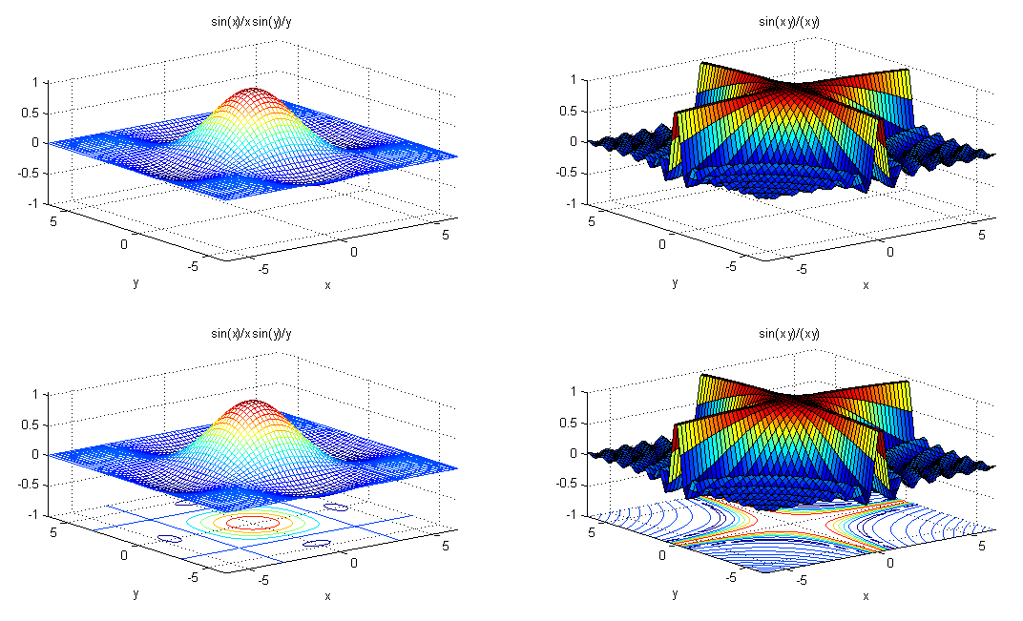
基本立體繪圖指令

Slide 15
立體圖形與圖軸的基本技巧
旋轉立體圖型
  可在產生圖形之後（例如輸入 peaks 之後），再輸入「rotate3d on」，此時可壓下滑鼠左鍵來拖曳圖軸，以選取最理想的觀測角度
  也可以點選圖形視窗上面的 圖示

Slide 16
立體圖形與圖軸的基本技巧
三維曲線的觀測角度：
  一般而言，三維曲線的觀測角度是由 Azimuth (方位) 及 Elevation (海拔) 來決定
z
y
觀測點
原點
Elevation
x
Azimuth

Slide 17
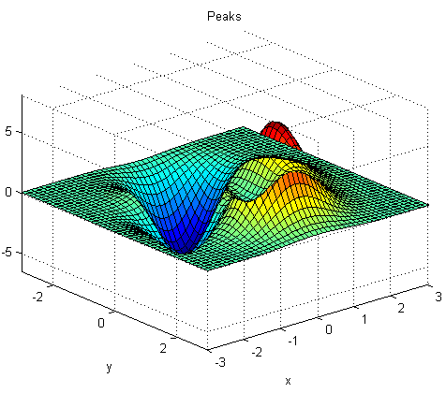
立體圖形與圖軸的基本技巧
對二維圖形而言，預設值為 Azimuth = 0°，Elevation = 90°
對三維圖形而言，預設值為 Azimuth = -37.5°，Elevation = 30°
若要改變觀測角度，可用 view 指令
  範例：
peaks;
view([40,-30]);

Slide 18
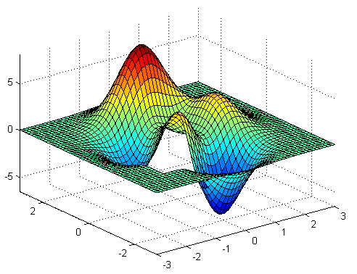
立體圖形與圖軸的基本技巧
切除部分曲面：
  有時候我們希望將曲面圖切掉一部份，以呈現不同的效果
  可用 NaN 或 nan（Not a Number，即“非數值”）來取代矩陣某一部份的值，MATLAB 一碰到 NaN，就會“鏤空”
  範例：
[X, Y, Z] = peaks;
Z(10:20,10:20) = nan;
surf(X, Y, Z);
axis tight;

Slide 19
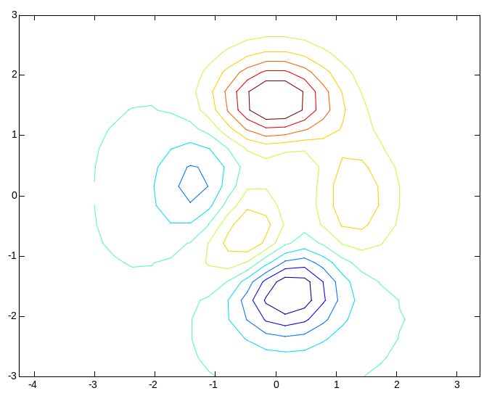
等高線圖 - contour
範例：
[x y z] = peaks(20);
contour(x, y, z,10);
axis equal;
contour(x,y,z, 10)
  產生10條等高線
contour(x,y,z, [ 1 2 3 4 5])
  產生一些特定高度的等高線
contour(x,y,z, [5 5])
  產生某個高度的等高線

Slide 20
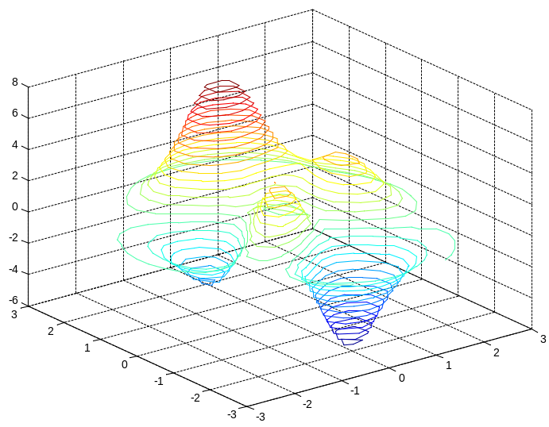
空間中的等高線圖 - contour3
範例：
[x y z] = peaks(20);
contour3(x, y, z,30); hold on;

Slide 21
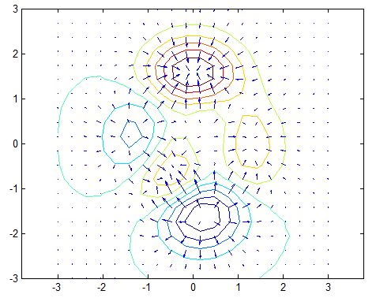
向量場圖 - quiver
範例：
[x y z] = peaks(20);
[u v] = gradient(z);
contour(x, y, z,10); hold on;
quiver(x, y, u, v);
axis equal;

Slide 22
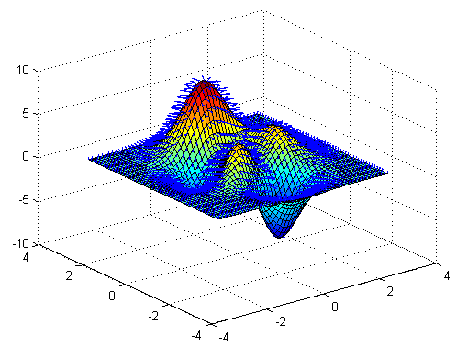
空間中的向量場圖 - quiver3
範例：
[x y z] = peaks(50);
[u v w] = surfnorm(x, y, z);
surf(x, y, z); hold on;
quiver3(x, y, z, u, v, w);

Slide 23
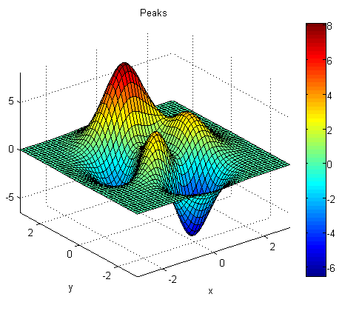
曲面顏色的控制
利用 colorbar 指令，可顯示 MATLAB 如何以不同顏色來代表曲面的高度
範例：
peaks;
colorbar;

Slide 24
曲面顏色的控制
MATLAB 預設的顏色對應表可由 colormap 得知
  範例
  輸出
  cm 是一個 64 × 3 的矩陣
  MATLAB 在畫圖時
    把 cm 第一列的顏色設定給曲面的最高點
    把 cm 最後一列的顏色設定給曲面的最低點
    其餘高度的顏色則依線性內插法來決定
cm = colormap;
size(cm)
64 3

Slide 25
曲面顏色的控制
常用顏色的 RGB 成分：
顏色 | Red（紅色） | Green（綠色） | Blue（藍色）
black（黑） | 0 | 0 | 0
white（白） | 1 | 1 | 1
red（紅） | 1 | 0 | 0
green（綠） | 0 | 1 | 0
blue（藍） | 0 | 0 | 1
yellow（黃） | 1 | 1 | 0
magenta（錳紫） | 1 | 0 | 1
cyan（青藍） | 0 | 1 | 1
gray（灰） | 0.5 | 0.5 | 0.5
dark red（暗紅） | 0.5 | 0 | 0
copper（銅色） | 1 | 0.62 | 0.4
aquamarine（碧綠） | 0.49 | 1 | 0.83

Slide 26
曲面顏色的控制
colormap：
  改變顏色對應表，可得到不同顏色的曲面 ，
  欲改變顏色對應表，也是用 colormap 指令
  範例：
peaks;
colormap(rand(64,3)); % 以亂數產生顏色對應表
colorbar;

Slide 27
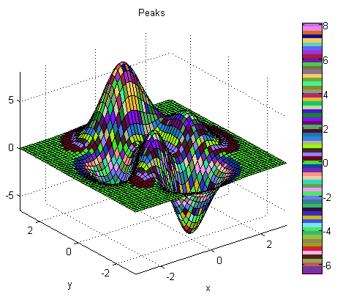
曲面顏色的控制

Slide 28
曲面顏色的控制
MATLAB 現成的顏色對照表：
指令 | 說明
colormap hsv | HSV 的顏色對應表（預設值）
colormap hot | 代表“熱”的顏色對應表
colormap cool | 代表“冷”的顏色對應表
colormap summer | 代表“夏天”的顏色對應表
colormap gray | 代表“灰階”的顏色對應表
colormap copper | 代表“銅色”的顏色對應表
colormap autumn | 代表“秋天”的顏色對應表
colormap winter | 代表“冬天”的顏色對應表
colormap spring | 代表“春天”的顏色對應表
colormap bone | 代表“X光片”的顏色對應表
colormap pink | 代表“粉紅”的顏色對應表
colormap flag | 代表“旗幟”的顏色對應表

Slide 29
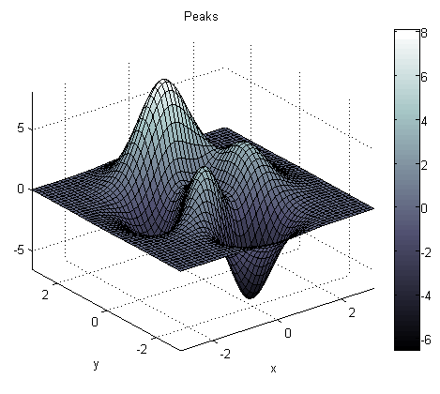
曲面顏色的控制
範例
peaks;
colormap bone;
colorbar;

Slide 30
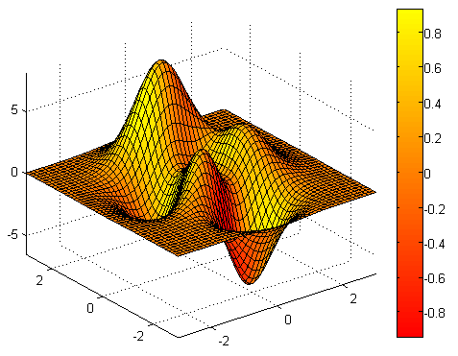
曲面顏色的控制
surf和mesh的顏色設定：
  除了以高度來設定顏色之外，surf 及 mesh 指令都可以接受第 4 個輸入引數來作為設定顏色的依據
  例如：以曲面的斜率來設定顏色
  範例：
[X, Y, Z] = peaks;
surf(X, Y, Z, gradient(Z));
axis tight;
colormap autumn
colorbar

Slide 31
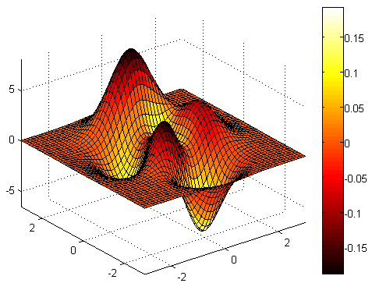
曲面顏色的控制
以曲面的曲率來設定顏色
  範例：
[X, Y, Z] = peaks;
surf(X, Y, Z, del2(Z));
axis tight;
colormap hot;
colorbar;

Slide 32
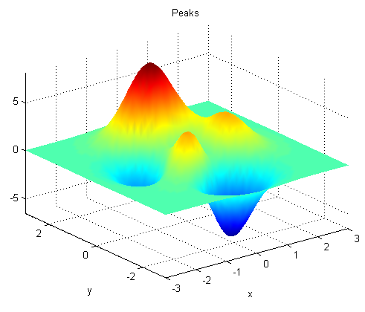
曲面顏色的控制
若要使表面的顏色產生連續性的變化，可使用 shading 指令
範例：
peaks;
shading interp;

Slide 33
曲面顏色的控制
整理
指令 | 功能
shading interp | 使用 Bilinear Interpolation 來使「瓷磚」根據四頂點的顏色產生連續的變化
shading flat | 「瓷磚」的顏色是均勻一致的。
shading faceted | 「瓷磚」的顏色是均勻一致的，而且同時顯色「瓷磚」交接的「邊」。（此為預設值）

Slide 34
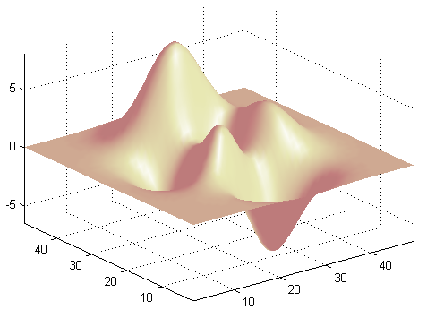
曲面顏色的控制
使用 colormap 及 shading，可產生意想不到的結果
  範例：
surfl(peaks); % 曲面圖加上光源
axis tight;
colormap(pink);
shading interp;

Slide 35
內插法
上例中，所有的資料點都必需是在格子點上，MATLAB 才能根據每點的高度來作圖
如果所給的資料點不在格子點上，我們必需先用 griddata 指令來進行內插法以產生格子點

Slide 36
內插法
範例：
x = 6*rand(100,1)-3; % x 為介於 [-3, 3] 的 100 點亂數
y = 6*rand(100,1)-3; % y 為介於 [-3, 3] 的 100 點亂數
z = peaks(x, y); % z 為 peaks 方程式產生的 100 點輸出
[X, Y] = meshgrid(-3:0.1:3); % 產生亂數範圍內的格子點
Z = griddata(x, y, z, X, Y, 'cubic'); % 產生Z值內插結果
mesh(X, Y, Z); % 畫出內插結果
hold on;
plot3(x, y, z, '.', 'MarkerSize', 16); % 畫出 100 個取樣點
hold off;
axis tight;

Slide 37
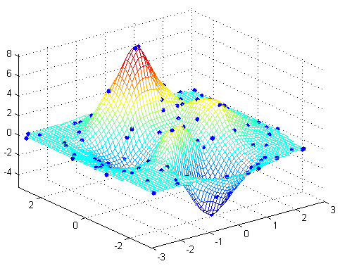
內插法

